Slide 1
Utilisation de diaporamas interactifs pour l’accompagnement des élèves
Outil développé en collaboration avec Bertrand Faurie
L’outil utilise le logiciel PowerPoint
Public concerné : Tous types de niveau et de filières
Constat de départ :
Utilité des approches « Pas à Pas » pour accompagner l’élève
Nécessité de varier les approches pour favoriser les apprentissages
Besoin de différencier les niveaux de difficulté et/ou d’accompagnement en fonction des élèves
Pas le temps de faire des corrigés ou temps de correction avec les élèves peu efficace
L’enseignement distanciel comprend les heures en classe virtuelle mais il ne faut pas négliger le temps où l’élève travaille chez lui sans le professeur.
Alternative à Moodle (activités et exercices intégrés)
Problématique : Créer un outil qui permette à l’élève de consolider ses connaissances ou acquérir une méthode, de s’autoévaluer et de se corriger en autonomie
Stéphane Schmucker (Lycée J. Rostand Strasbourg) 11/2020

Slide 2
Diaporama interactif : Possibilités
QCM / QCM différenciés
Auto-évaluation
Activités technologiques virtuelles (avec photos/vidéos des étapes et des résultats)
Outils d’accompagnement sur l’acquisition d’une méthode (étape par étape)
Diaporama interactif
Escape game scientifique ou Enquête scientifique
Outils de révision des points importants d’un cours / Parcours différenciés (au choix de l’élève)
Travaux en autonomie avec corrigés intégrés
Ceci est une porte ouverte à l’imagination, à la créativité et à la collaboration
Stéphane Schmucker (Lycée J. Rostand Strasbourg) 11/2020

Slide 3
Concept de l’accompagnement (1)
Réitération excessive
Correction
Autonomie et possibilité d’aller plus loin!
Il répond bien et comprend
Nouvelle question donc nouvelle connaissance/compétence
Question à l’élève
Il répond faux ou ne comprend pas
2ème tentative avec aide
(vidéo, explication, schéma, audio)
Réitération
Correction
Stéphane Schmucker (Lycée J. Rostand Strasbourg) 11/2020

Slide 4
Concept de l’accompagnement (2)
Durée du diaporama interactif au choix : 15, 30, 60 ou 90 minutes
Diapositive 1
Question 1 / Notion 1
Diapositive 30
Question 30 / Notion 30
CONCEPTS AVANCES
Diapositive 2
Question 2 / Notion 2
Il répond bien et comprend
Il répond faux ou ne comprend pas
Diapositive 1 bis
Aide, correction, lien vers une vidéo
Diapositive 2
Question 2 / Notion 2
Diapositive 15
Question 15 / Notion 15
Diapositive 2 bis
Aide, corrigé, lien vers une vidéo
Diapositive 10
Question 15 / Notion 15
Lien automatique entre les diapositives (lié à l’endroit où l’élève clique sur la diapositive)
Stéphane Schmucker (Lycée J. Rostand Strasbourg) 11/2020

Slide 5
Procédure de création d’un diaporama interactif
1ère étape => Choisir le thème
Choisir le but du diaporama interactif (auto-évaluation, révision, accompagnement sur le cours, …)
Faire un diagramme des liens entre diapos (carte mentale, « au feeling » ou dans sa tête)
Retours en arrière
Parcours différencié ?
Question 1 bis / Notion 1 bis
Correction / Lien vers vidéo
Correction / Lien vers vidéo
Question 2 bis / Notion 2 bis
Question 1 / Notion 1
Correction / Lien vers vidéo
Question 2 / Notion 2
Question 3 / Notion 3
Retours en arrière
Stéphane Schmucker (Lycée J.Rostand Strasbourg) 11/2020

Slide 6
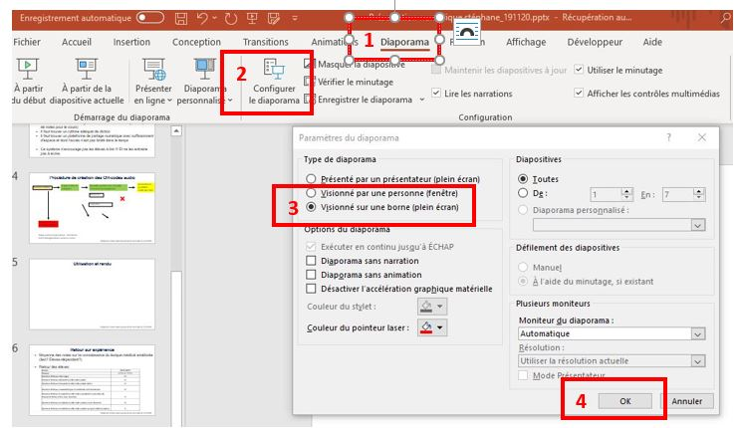
Procédure de création d’un diaporama interactif
2ème étape => Configurer le diaporama en mode Borne (Kiosk en anglais)
(En mode diaporama, l’élève ne peut pas passer à la diapositive suivante en cliquant sur la souris ou en utilisant les flèches ou la barre d’espace. Il ne peut avancer que via les liens hypertexte que l’on ajoute)
Diaporama
Configurer le diaporama
Visionné sur une borne
OK
Stéphane Schmucker (Lycée J. Rostand Strasbourg) 11/2020

Slide 7
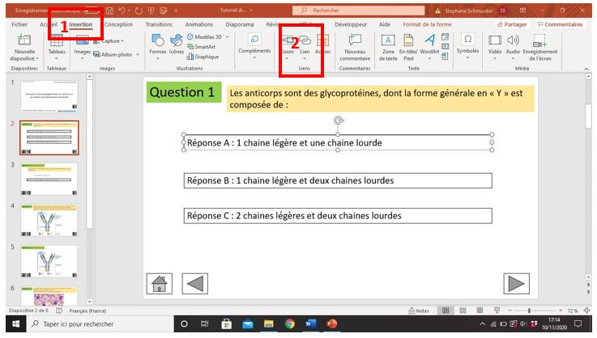
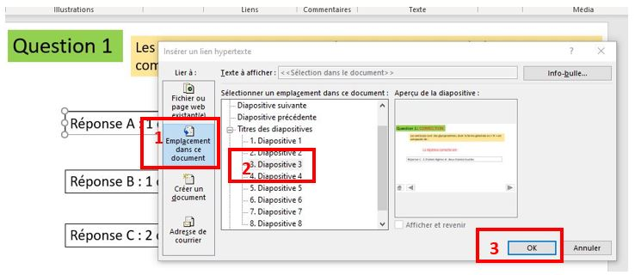
Procédure de création d’un diaporama interactif
3ème étape => Insérer les liens hypertextes entre les objets et les diapositives associées
Sélectionner l’objet (Cliquer dessus)
Insertion
Lien
Insérer un lien
Dans le fenêtre Insérer un lien hypertexte qui apparait:
Emplacement dans ce document
Choisir la diapositive
OK
Lorsque tous les liens sont faits => Lancer le diaporama
Stéphane Schmucker (Lycée J. Rostand Strasbourg) 11/2020

Slide 8
Réflexion sur les avantages
En présentiel:
- L’élève peut télécharger le fichier en amont de la séance. Donc, l’activité ne nécessite pas de connexion internet au moment de la séance.
- Le professeur peut se placer en position d’accompagnateur au côté de l’élève
- Le professeur peut passer plus de temps avec les élèves qui ont des difficultés, les autres avancent en autonomie.
En distanciel:
. - Le temps où l’élève n’est pas en classe virtuelle avec le professeur est optimisé car l’élève peut avancer en autonomie (corrigés intégrés, auto-formation via des vidéos/documents choisis et fournis avec une chronologie définie).
- L’élève peut faire et refaire le diaporama interactif
Réflexion sur les limites
Le mode borne utilisé permet peu de liberté sur le type d’exercices proposé (QCM, Ecrire une réponse, repérer sur une image, annotation de schémas). Il n’y a pas la possibilité de faire des exercices type « glisser-déposer », relier, schématiser…
Au début, faire un diaporama à partir de zéro nécessite un peu de temps.
Stéphane Schmucker (Lycée J. Rostand Strasbourg) 11/2020

Slide 9
Formation de l’après-midi
Nécessité de travailler sur le logiciel PowerPoint
Présentation rapide (10 min) de quelques exemples de diaporamas interactifs
Travail en autonomie (1 heure) pour suivre le tutoriel
Retour sur expérience / Question (15 min)
Lien vers le tutoriel version pdf | https://urlz.fr/edhI
Lien vers une vidéo de tutoriel | https://urlz.fr/ecWL
Lien vers le document PowerPoint pour appliquer le tutoriel | https://urlz.fr/ecTS
Stéphane Schmucker (Lycée J. Rostand Strasbourg) 11/2020

